Slide 1
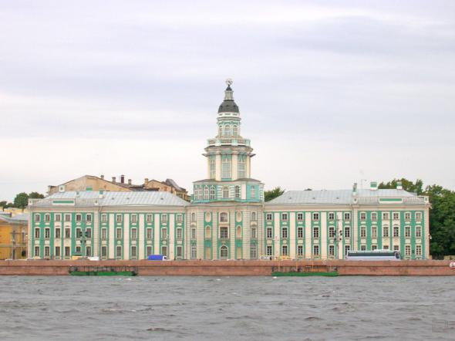
ИСТОРИЯ КУНСТКАМЕРЫ

Slide 2
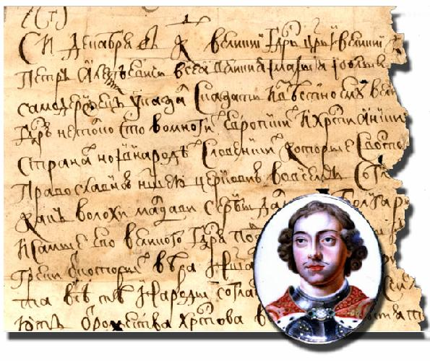
Кунсткамера в Санкт-Петербурге открыта в 1714 г. по указу Петра I.
Это первый общедоступный музей России и один из старейших этнографических музеев мира (музей этнографии и антропологии).
Кунсткамера — первый российский музей для «поучения и знания о живой и мертвой природе, об искусстве человеческих рук», учреждение, с которого началось музейное дело в России.

Slide 3
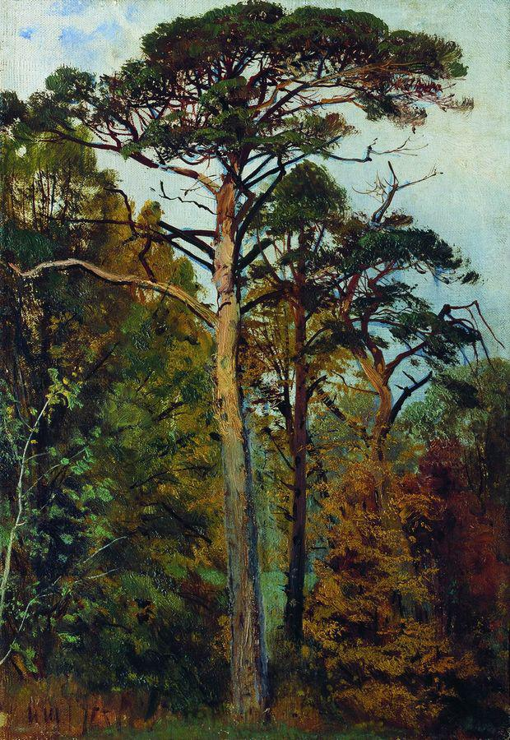
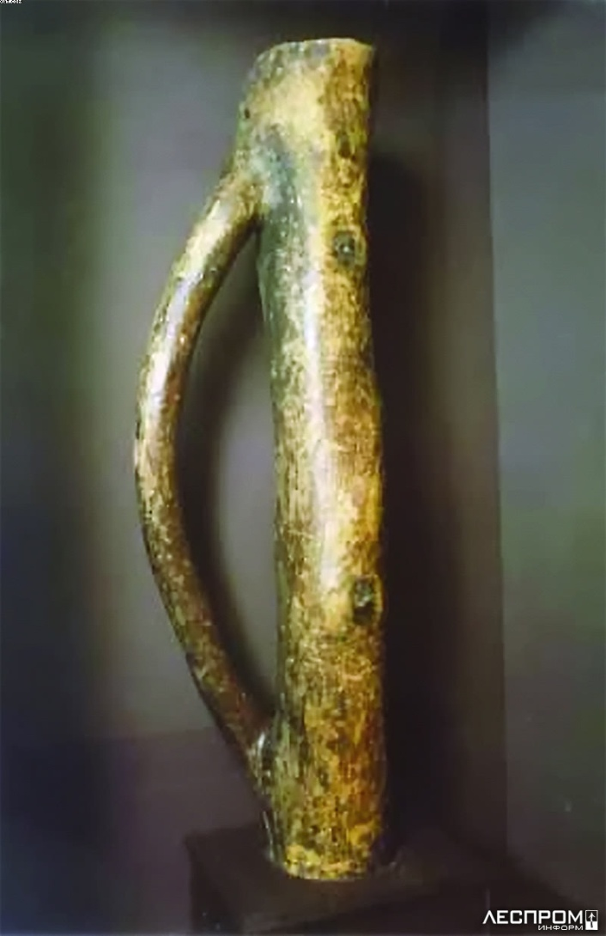
Однажды, согласно легенде, прогуливаясь по Васильевскому острову Пётр I наткнулся на две необычные сосны.

Slide 4
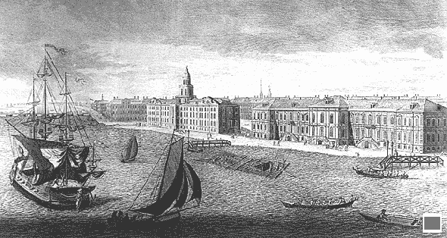
Пётр I во время «великого посольства» в 1697—1698 годах осматривал крупные преуспевающие города Голландии и Англии. Увидел и заморские кабинеты «кунштов», то есть редкостей, чудес. На страницах дневника, который приказал вести Пётр, часто мелькает восклицание «зело дивно!». Петра очень заинтересовали подобные новшества и царь, не скупясь, закупал целые коллекции и отдельные вещи: книги, приборы, инструменты, оружие, природные редкости. Эти предметы и легли в основу «государего Кабинета», а потом и Петровской Кунсткамеры.

Slide 5
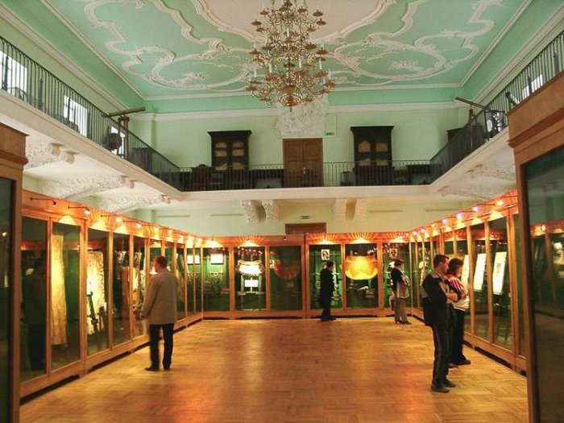
Только в 1719 году, некоторые коллекции кунсткамеры, были показаны публике. В 1727 году, кунсткамера переместилась в новое место. Здание было построено по приказы Петра I, и посещение этого музея в то время было бесплатным.

Slide 6
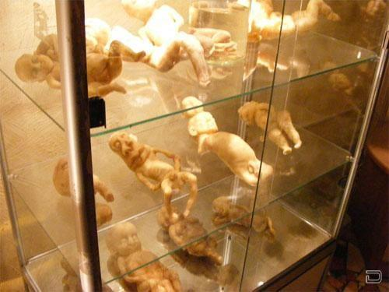
Большая часть анатомического собрания принадлежала Фредерику Рюйшу, профессору ботаники и анатомии. Он изготовил уникальную коллекцию по анатомии и эмбриологии.

Slide 7
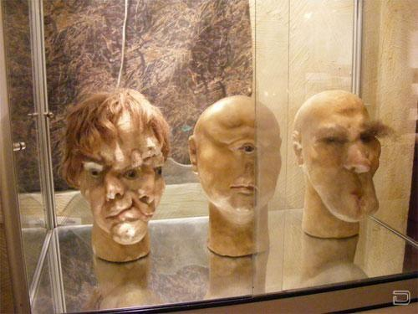
Стремясь к тому, чтобы редкостей в музее становилось все больше, Петр издал специальный указ, в котором говорилось: «Если кто найдет в земле или на воде какие старые вещи, а именно: каменья необыкновенные, кости человеческие или скотские, рыбьи или птичьи, не такие, как у нас ныне есть… да зело велики или малы перед обыкновенными, также старые надписи на каменьях, железе или меди…». Со всей России в музей стали поступать новые экспонаты, в те, кто бывал за границей, должны были привозить диковинные предметы оттуда.

Slide 8
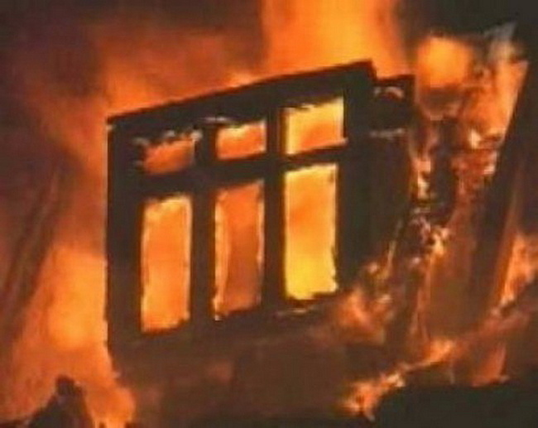
В 1747 году, здание кунсткамеры охватил пожар, и большая часть коллекций сгорела.

Slide 9
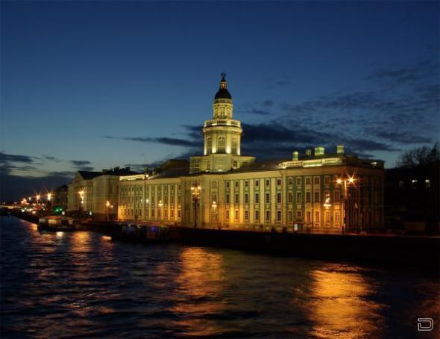
Кунсткамеру восстановили только к 1766 году. На основе коллекций Кунсткамеры в 1836 году было создано ещё несколько академических музеев (зоологический, ботанический, этнографический и др.). В 1947–1949 годах был восстановлен верхний ярус башни, в ней установили Готторпский глобус. В 1949 году в здании Кунсткамеры открылся музей М.В. Ломоносова.

Slide 10
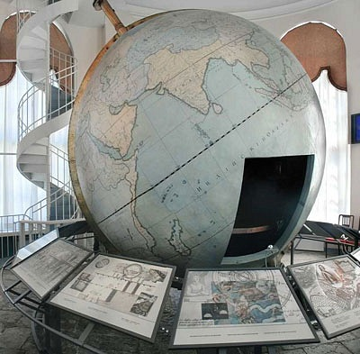
Готторпский глобус – дипломатический подарок царю Петру I от Голштинского герцога Карла Фридриха в ходе Северной войны. Был привезен в Санкт-Петербург в 1717 г. и в 1726 г. установлен на третьем этаже здания Кунсткамеры Академии наук. Диаметр глобуса составляет 3,1 м.

